Slide 1
LES PROGRAMMES DE MATHÉMATIQUES et de physique-chimie DE CAP ET DE SECONDE PROFESSIONNELLE

Slide 2
DÉROULEMENT
1 - Les préambules communs
2 - Les programmes de mathématiques (CAP et 2nde PRO)
3 - Les programmes de physique-chimie (CAP et 2nde PRO)
4 – Et….

Slide 3
LEs PRÉAMBULEs COMMUNs
1
La réaffirmation de la bivalence
La présentation des intentions majeures
Quelques lignes directrices pour l’enseignement
La bivalence
La maîtrise de la langue
La diversité des activités proposées aux élèves
La trace écrite
Notes:
Intentions majeures :
- permettre une consolidation et un approfondissement du socle commun de connaissances, compétences et culture,
- former les élèves aux démarches mathématique et scientifique dans le but de résoudre des problèmes issus de situations professionnelles ou de la vie courante et développer ainsi une culture scientifique et citoyenne.
- De plus en classe de seconde, il s’agit :
d’assurer les bases scientifiques pour une poursuite éventuelle d’étude dans le supérieur.
Compétences :
S’approprier, Analyser-raisonner, Réaliser, Valider et Communiquer (à l’écrit comme à l’oral développant ainsi la maitrise de la langue) qui sont déclinées en capacités (différentes entre CAP et seconde).

Slide 4
LEs PRÉAMBULEs COMMUNs
1
Le travail expérimental ou numérique
La co-intervention (en seconde)
$•$ pas de repérage de notions favorables à cette modalité (à part les calculs commerciaux)
$•$ une partie des programmes est faite selon cette modalité
L’évaluation des acquis
Le développement des cinq compétences communes déclinées en
capacités
Notes:
Co-intervention
les projets de programme tiennent compte d’une répartition de l’horaire de co-intervention figurant sur les grilles (partagé par moitié avec l’EP), qui doit être équivalente entre la PC et les mathématiques dans les secondes professionnelles comportant un enseignement de PC. Tout déséquilibre dans un sens ou dans l’autre mettrait en péril la faisabilité d’un des deux programmes.

Slide 5
COMPÉTENCES TRAVAILLÉES
1
Comparaison CAP/BAC PRO

Slide 6
TABLEAUX DES COMPÉTENCES CAP/BAC PRO
1
Compétences : S’approprier et Communiquer
Les capacités associées sont inchangées
Notes:
Les codages sont les codages sur les figures géométriques !

Slide 7
TABLEAUX DES COMPÉTENCES CAP/BAC PRO
1
Compétence : Analyser-Raisonner

Slide 8
GRILLES CAP/Seconde
Compétence : Réaliser
1
Compétence: Réaliser

Slide 9
TABLEAUX DES COMPÉTENCES CAP/BAC PRO
1
Compétence : Valider

Slide 10
LES PROGRAMMES DE MATHÉMATIQUES DE CAP ET DE SECONDE PROFESSIONNELLE
2

Slide 11
L’ORGANISATION DES DEUX PROGRAMMES
2
Un préambule propre
Introduction de l’algorithmique et de la programmation
Liste d’automatismes
Domaines et modules
Notes:
Domaines et modules
Les contenus des modules sont sous forme de tableau à deux colonnes mettant en lien la connaissance travaillée avec ce que les élèves doivent savoir faire (capacités attendues).
Pour chacun des modules sont indiqués :
- des exemples d’algorithme envisageables,
- des commentaires (qui fixent entre autres les limites du programme ou proposent des approfondissements possibles)
- quelques fois des compléments sont précisés (pour les besoins des autres disciplines ou spécialité professionnelle, ces compléments ne seront pas évalués en certification).
- dans le cadre de la bivalence : indique les parties du programme de PC où ces notions sont citées
- les liens avec ce qui a été fait au cycle 4 sont également indiqués dans chaque module en classe de seconde.

Slide 12
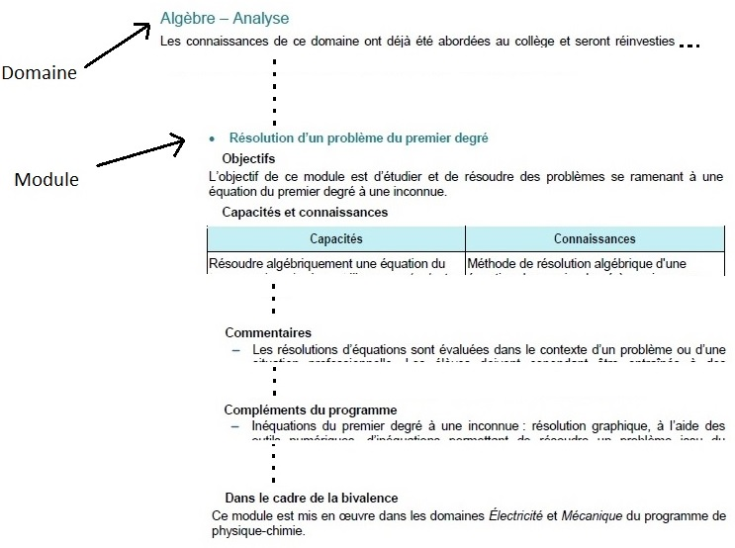
L’ORGANISATION DES DEUX PROGRAMMES
2
Exemple de module dans un domaine
Notes:
Domaines et modules
Les contenus des modules sont sous forme de tableau à deux colonnes mettant en lien la connaissance travaillée avec ce que les élèves doivent savoir faire (capacités attendues).
Pour chacun des modules sont indiqués :
- des exemples d’algorithme envisageables,
- des commentaires (qui fixent entre autres les limites du programme ou proposent des approfondissements possibles)
- quelques fois des compléments sont précisés (pour les besoins des autres disciplines ou spécialité professionnelle, ces compléments ne seront pas évalués en certification).
- dans le cadre de la bivalence : indique les parties du programme de PC où ces notions sont citées
- les liens avec ce qui a été fait au cycle 4 sont également indiqués dans chaque module en classe de seconde.

Slide 13
Programme de MATHéMATIQUES
2
Pour les classes préparant au CAP
Confirmer l’acquisition des savoirs fondamentaux en mathématiques et en maîtrise de la langue
Possibilité de passerelles vers la première professionnelle
Deux groupements
Cinq domaines
Notes:
Le programme a été conçu en pensant aux notions mathématiques nécessaires pour s’insérer dans la société et décoder les informations chiffrées présentes dans la vie quotidienne et professionnelle : la lecture de courbes ou de graphiques, les calculs de pourcentages, la proportionnalité, les éléments de géométrie simples (volume, aire, longueur), la représentation de données statistiques.
le programme de CAP n’est pas celui de seconde professionnelle. Il a été prévu pour que des passerelles soient possibles pour un jeune ayant obtenu son CAP qui souhaite se diriger en classe de première à condition de suivre le module de consolidation d’accompagnement personnalisé et au choix de l’orientation car le programme des deux ans de CAP n’est pas exactement le programme de seconde professionnelle.
Statistique-Probabilité
statistique à une variable (organisation des données, moyenne, représentation)
on met en évidence la fluctuation des fréquences en utilisant une simulation informatique donnée et on calcule des probabilités dans des cas simples
suppression de la notion d’histogramme car nous privilégions l’usage du tableur (pas de distinction entre histogramme et diagramme en bâtons sur certains tableurs)
suppression du croisement de deux caractères qualitatifs
gain de temps par le fait que les probabilités sont à présent abordées au collège.

Slide 14
Programme de MATHéMATIQUES
2
Pour les classes préparant au CAP
Cinq domaines
Statistique-Probabilités
Statistique à une variable
Probabilités
Algèbre - Analyse
Résolution d’un problème relevant de la proportionnalité
Résolution d’un problème du premier degré
Fonctions
Notes:
Algèbre-Analyse :
La volonté de rapprocher l’écriture des programmes de CAP à celles des projets de ceux de seconde a conduit à restructurer cette partie avec la suppression de certaines unités et la création ou transformation de nouveaux modules.
un module « résolution d’un problème relevant de la proportionnalité » qui résulte de la transformation de l’unité commune « proportionnalité » ce qui permet d’insister sur le fait que la proportionnalité doit être vue dans le cadre de résolution de problèmes.
un module « résolution d’un problème du premier degré » qui résulte de la transformation de l’unité commune « situation du premier degré » dont l’objectif essentiel reste identique, à savoir la résolution de : $ax+b=c.$
module « fonctions » à part entière dont l’objectif est de faire acquérir des connaissances et propriétés relatives à la notion de fonction et d’en exploiter les représentations graphiques ; les fonctions linéaires sont abordées dans ce module. L’utilisation des outils numériques permet de résoudre des problèmes avec des fonctions non forcément linéaires.
Suppression de l’unité commune « repérage » dont le contenu est mis en œuvre au travers des autres modules lors de la construction ou lecture de diagrammes, de graphiques

Slide 15
Programme de MATHéMATIQUES
2
Pour les classes préparant au CAP
Cinq domaines
Calculs commerciaux et financiers (groupement 2)
Géométrie (groupement 1)
Calculs numériques
Notes:
Calculs commerciaux et financiers : ce domaine ne concerne que les CAP du groupement 2. Il
résulte de la fusion des deux unités spécifiques « calculs commerciaux » et « intérêts » et permet de renforcer la maitrise des pourcentages qui apparaissent dans des documents professionnels (factures, bulletins de salaire, ..). Il se prête à des séances de co-intervention.
Géométrie : ce domaine ne concerne que les CAP du groupement 1
on fait tracer aux instruments puis avec l’outil numérique, des figures et des solides et on se limite à la géométrie du calcul (longueur, aire, volume)
Suppression de la notion de bissectrice (vue si besoin en spécialité) et la mesure de la distance d’un point à une droite (vue au collège)
Les relations trigonométriques dans le triangle rectangle sont traitées en complément uniquement dans certains CAP.
« Calcul numérique » est un module spécifique dont le contenu sera traité dans tous les domaines compte-tenu de son importance. L’objectif étant que les professeurs assurent un enseignement spiralé de ce module dans les domaines où les calculs interviennent (en situation) ce qui libère du temps. La présentation de ce nouveau module n’est pas semblable aux autres modules puisque nous proposons une lecture sous forme de tableau indiquant dans quels modules ces calculs apparaissent.

Slide 16
Programme de MATHéMATIQUES
2
Pour les classes préparant au CAP
Deux modules
Automatismes
Algorithmique et programmation
Notes:
Algorithmique et programmation : en CAP uniquement avec un langage de programmation visuel et on renforce les compétences développées au collège. Ce module permet d’apprendre à raisonner. Les élèves de Segpa n’ont pas forcément pratiqué l’algorithmique.
Automatismes : lorsqu’une capacité indiquée par un * est travaillée une année, elle devient un automatisme les années suivantes
Deux groupements 1 et 2 au lieu de trois A, B et C:
les CAP rattachés actuellement aux groupements A et B seront rattachés au groupement 1 (la raison est qu’il n’y a qu’un chapitre d’écart sur la trigonométrie qui sera traité en Complément pour les spécialités qui en ont besoin et éventuellement en co-intervention);
les CAP rattachés actuellement au groupement C seront rattachés au groupement 2.

Slide 17
Programme de MATHéMATIQUES
2
Pour la classe de seconde professionnelle
Double objectif
Fournir des outils nécessaires pour une insertion professionnelle
Développer des capacités d’abstraction, de raisonnement et de rigueur nécessaires pour la réussite dans l’enseignement supérieur
Consolidation des compétences du programme de cycle 4 à travers la résolution de problèmes
Introduction de notions nouvelles prolongées au cycle terminal
Notes:
Le deuxième objectif se traduit par exemple par l’ajout d’un module sur le « vocabulaire ensembliste et logique », ainsi que celui d’ « algorithmique et de programmation » dans un langage interprété qui permet de revisiter les raisonnements logiques.
On consolide les compétences du programme de cycle 4 à travers la résolution de problèmes issues le plus souvent possible de situations professionnelles, de la vie courante et de la PC en espérant ainsi redonner confiance et développer de la motivation.
Si la résolution de problèmes reste l’objectif majeur, il est réaffirmé que des exercices (d’entrainement) non forcément contextualisés, sont préconisés dans les activités proposées aux élèves
Au cycle terminal il est prévu de conserver les modules complémentaires uniquement pour ceux qui en ont besoin dans le cadre du module poursuite d’études.

Slide 18
2
Programme de MATHéMATIQUES
Pour la classe de seconde professionnelle
Trois domaines
Statistique - Probabilités
Statistique à une variable
Fluctuations d’une fréquence selon les échantillons, probabilités
Algèbre - Analyse
Résolution d’un problème du premier degré
Fonctions
Calculs commerciaux et financiers (pour les spécialités sans PC)
Géométrie
Notes:
Statistiques et Probabilités :
Statistique à une variable (organisation des données, comparaison de séries à l’aide d’indicateurs de position et dispersion, représentation)
on met en évidence la fluctuation des fréquences et on calcule des probabilités dans des cas simples à l’aide d’arbre de dénombrement ou de tableau à double entrée (suite du cycle 4).
Gain de temps évident par le fait qu’en cycle 4, ce chapitre a déjà été travaillé et par l’utilisation imposée du tableur pour les simulations : les notions restent identiques à celles de l’ancien programme
Préconisation d’utiliser de vraies données une fois que les notions sont en place (liées à la spécialité par exemple)
Algèbre-Analyse : une organisation qui permet de regrouper la résolution de problème du premier degré et les fonctions
Résolution de problèmes du premier degré (équations, inéquations du premier degré)
Fonctions : on passe moins de temps sur les fonctions de référence (uniquement affine et carré) et on sollicite plus l’outil logiciel dans le cadre de la résolution de problème. On se concentre sur les notions propres aux fonctions : image, antécédent, extrema, variations. On introduit la notion d’équation de courbe d’une fonction et on traite les systèmes 2x2 à l’aide des équations de droites
Modélisation : utilisation de modèles autres que ceux de référence (fonctions polynomiales de degré 4, log par ex..) puisqu’on utilise les fonctionnalités du logiciel de géométrie dynamique ou du tableur.
Compte tenu du fait que les secondes professionnelles sans physique-chimie ont un peu plus d’heures de mathématiques (7,5h) que ceux avec PC, un module est proposé sur les calculs commerciaux et financiers en lien avec l’enseignement professionnel pour ces secondes (secteur tertiaire). Il peut être travaillé efficacement en situation professionnelle dans le cadre de la co-intervention.
Géométrie
Conservation essentiellement de la géométrie du calcul (longueur, aire et volume) utiles à tous et les théorèmes de Thales et Pythagore sont revus dans le cadre de résolution de problèmes ou en situation professionnelle.
Suppression du module « de la géométrie dans l’espace à la géométrie plane » (perspective cavalière) gourmand en temps (uniquement en complément dans certaines spécialités)

Slide 19
2
Programme de MATHéMATIQUES
Pour la classe de seconde professionnelle
Trois modules
Algorithmique et programmation
Automatismes
Vocabulaire ensembliste et logique
Notes:
L’ajout du module « Algorithmique et programmation » avec un langage de programmation interprété nous semble nécessaire dans la mesure où les élèves ont déjà fait de l’algorithmique au cycle 4 (avec un langage visuel) et qu’ils en feront en BTS pour ceux qui se dirigent vers une poursuite d’étude. Le langage choisi est Python pour se rapprocher de ce qui est fait en voie GT. Il s’agit de savoir décomposer un problème en sous-problèmes et d’écrire des algorithmes simples en utilisant des fonctions. Mais l’intention première de l’introduction de ce module est que l’algorithmique contribue à former les élèves à la pensée informatique et au raisonnement logique.
Mise en place d’automatismes comme en CAP : ils relèvent de ce qui devrait être acquis au cycle 4 avec une liste non exhaustive
Réaffirmation claire qu’en mathématiques, on raisonne ce qui a motivé l’introduction du module « vocabulaire ensembliste et logique ». L’idée n’est pas de faire un chapitre à part mais que cela traverse la scolarité. L’intention du programme est que le professeur explicite le raisonnement fait au moment où il l’utilise. Par exemple lors de la programmation en informatique ou lors de l’utilisation de formule dans le tableur (et, ou, si..alors, disjonction de cas) ou encore lors qu’il explique qu’un exemple ne suffit pas à faire une généralité mais qu’un contre-exemple suffit à prouver qu’une affirmation est fausse ou bien lorsqu’un raisonnement par contraposée est réalisé.

Slide 20
LES PROGRAMMES DE Physique et de chimie DE CAP ET DE SECONDE PROFESSIONNELLE
3

Slide 21
Programme de physique-Chimie
3
Pour les classes préparant au CAP et pour la seconde professionnelle
Un préambule propre
Une organisation des programmes identique en CAP et en seconde.
Notes:
Sept intitulés de modules identiques
Les programmes diffèrent légèrement entre le CAP et la seconde professionnelle mais l’architecture de présentation est la même.

Slide 22
Programme de physique-Chimie
3
Pour les classes préparant au CAP et pour la seconde professionnelle
Sécurité : comment travailler en toute sécurité ?
Électricité : comment caractériser et exploiter un signal électrique ?
Mécanique : comment décrire le mouvement ?
Chimie : comment caractériser une solution ?
Acoustique : comment caractériser et exploiter un signal sonore ?
Thermique : comment caractériser les échanges d’énergie sous forme thermique ?
Optique : comment caractériser un signal lumineux ?
Notes:
7 modules toujours présentés sous forme de questions mais avec des questions davantage à portée scientifique et non plus issues de la vie quotidienne ou courante.
Chaque module se décline de la manière suivante:
Objectifs
Liens avec le cycle 4
Tableau: capacités et connaissances
Liens avec les mathématiques
Les deux premiers modules sont dits transversaux car ils ne doivent pas faire l’objet d’un traitement particulier hors sol.
Le module sécurité doit permettre la sensibilisation aux risques lors de l’utilisation de produits chimiques, d’appareils électriques , sources lumineuse et sonore. Dans leur vie quotidienne ainsi qu’ en salle de travaux pratiques.
La transversalité du module électricité: grandeurs électriques non perceptibles. Une grande partie de ce module peut être abordée dans les autres modules avec notamment l’utilisation de capteurs

Slide 23
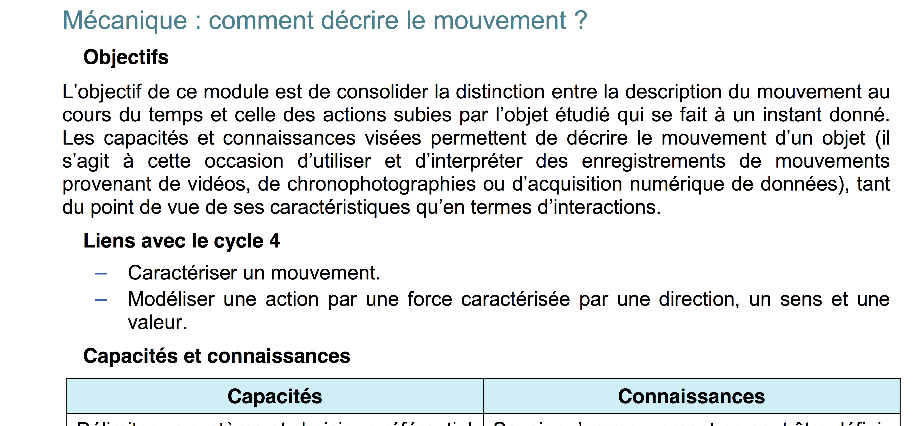
Programme de physique-Chimie
3
Exemple de module

Slide 24
Programme de physique-Chimie
3
Pour rappel, qu’est ce qu’un capteur ?
Grandeur physique A
Grandeur physique B
Transducteur
Grandeur physique A
Capteur
Grandeur électrique, grandeur mesurable
Notes:
Pour les plus expérimentés qui ont connu les programmes d’avant 2009,
des souvenirs de l’étude des transducteurs.
Quelques exemples de transducteurs: haut parleur, gramophone
Les capteurs sont une sous catégorie des transducteurs.
Quelques capteurs : thermocouple, capteur thermique, microphone, émetteur piezo-électrique, luxmètre…
C’est l’exploitation du signal électrique en sortie qui sera traitée au regard de capacités et connaissances du module électricité.

Slide 25
Différences entre programmes de CAP et de seconde?
3
Dans le préambule propre en seconde
La place du numérique en physique-chimie
La variabilité de la mesure
Notes:
Place du numérique:
Utilisation d’une part de l’outil informatique dans l’acquisition et le traitement de données liées à des mesures.
Utilisation d’outil de simulation
Développer des compétences numériques dans la lecture d’information, analyse critique, rédaction de compte-rendu sous format numérique…
Variabilité de la mesure:
Mesure avec erreurs,
Identifier les erreurs
Notion d’ordre de grandeur
Nombre de chiffres significatifs….

Slide 26
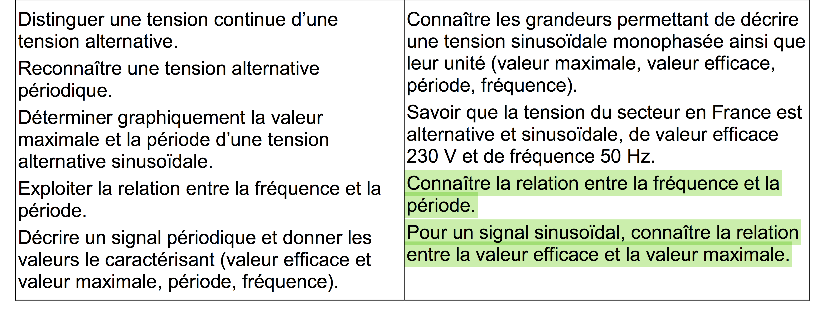
Différences entre programmes de CAP et de seconde?
3
Dans les modules
Module électricité, seconde professionnelle
Notes:
Pour illustrer un ajout de connaissances en seconde par rapport à celui de CAP

Slide 27
Différences entre programmes de CAP et de seconde?
3
Dans les modules
Module chimie, CAP
Notes:
Pour illustrer un ajout de capacités en CAP par rapport à celui de seconde

Slide 28
Différences entre programmes de CAP et de seconde?
3
Dans les modules
Module thermique, seconde et CAP
Notes:
Pour illustrer des différences de capacités sur un même module et pour une même connaissance

Slide 29
Différences entre programmes de CAP et de seconde?
3
Dans les modules
Module optique, seconde et CAP
Notes:
Pour illustrer une gradation de capacités et de connaissances au sein d’un même module

Slide 30
ET….
4
Le programme du cycle terminal.
L’évaluation certificative
Notes:
Si on les a on pourrait indiquer les grandes lignes des retours de la consultation. On peut aussi parler de la rencontre avec les syndicats (très critiques concernant le programme de CAP)
Programme cycle terminal : démarrage fin mars pour remise des projets le 11 octobre vote du CSP avant le 31 octobre (publication après consultation vraisemblablement avant la fin de l’année civile)
Evaluation : CCF – épreuve ponctuelle écrite et pratique

